Slide 1
مراجعة الفصل السادس
نور
التفاعلات الكيميائية
المعلم

Slide 2
كتاب الطالب ص 200
قارن بين كل زوجين من المصطلحات التالية :
1- التفاعل الطارد للحرارة – التفاعل الماص للحرارة .
ج 1 –
التفاعل الطارد للحرارة يحرر الطاقة بينما التفاعل الماص للحرارة يمتص الطاقة .

Slide 3
كتاب الطالب ص 200
قارن بين كل زوجين من المصطلحات التالية :
2- طاقة التنشيط – سرعة التفاعل .
ج 2 –
طاقة التنشيط هي كمية الطاقة اللازمة لبدء التفاعل الكيميائي ، أما معدل سرعة التفاعل فهو مقياس لمدى سرعة التفاعل الكيميائي .

Slide 4
كتاب الطالب ص 200
قارن بين كل زوجين من المصطلحات التالية :
3- المواد المتفاعلة – النواتج .
ج 3 –
المواد المتفاعلة هي المواد التي توجد في بداية التفاعل الكيميائي ، أما النواتج فهي المواد التي تتكون بعد انتهاء التفاعل .

Slide 5
كتاب الطالب ص 200
قارن بين كل زوجين من المصطلحات التالية :
4- المحفزات – المثبطات .
ج 4 –
كلا هما يؤثر في سرعة التفاعل فالمحفزات تسرعه بينما المثبطات تجعله بطيئا .

Slide 6
كتاب الطالب ص 200
قارن بين كل زوجين من المصطلحات التالية :
5- التركيز – سرعة التفاعل .
ج 5 –
التركيز هو كمية المادة في حجم معين ، أما معدل سرعة التفاعل فهو مقياس لمدى سرعة التفاعل الكيميائي .

Slide 7
كتاب الطالب ص 200
قارن بين كل زوجين من المصطلحات التالية :
6- المعادلة الكيميائية – المواد المتفاعلة .
ج 6 –
توضح المعادلة الكيميائية المواد والمتفاعلة و المواد الناتجة وخصائص كل مادة فيها , أما المواد المتفاعلة فهي المواد التي توجد قبل التفاعل.

Slide 8
كتاب الطالب ص 200
قارن بين كل زوجين من المصطلحات التالية :
7- المثبطات – المواد الناتجة.
ج 7 –
تبطئ المثبطات معدل سرعة التفاعل الكيميائي , اما المواد الناتجة فهي المواد التي تنتج عن التفاعل.

Slide 9
كتاب الطالب ص 200
قارن بين كل زوجين من المصطلحات التالية :
8- المحفزات – المعادلة الكيميائية .
ج 8 –
المحفزات مواد تسرع التفاعل الكيميائي , أما المعادلة الكيميائية فتوضح المواد المتفاعلة والمواد الناتجة وخصائص كل مادة فيها.

Slide 10
كتاب الطالب ص 200
قارن بين كل زوجين من المصطلحات التالية :
9- سرعة التفاعل - الإنزيمات.
ج 9 –
معدل سرعة التفاعل هو مقياس لمدى سرعة التفاعل الكيميائي , أما الإنزيم فهو بروتينات تسرع عملية التفاعل داخل الخلايا.

Slide 11
كتاب الطالب ص 200
اختر الاجابة الصحيحة فيما يلي :
10- لإبطاء سرعة التفاعل الكيميائي يجب إضافة : ؟
جـ10 –
عامل مثبط

Slide 12
كتاب الطالب ص 200
اختر الاجابة الصحيحة فيما يلي :
11- أي مما يلي يعد تغيرا كيميائيا ؟
جـ11 –
تكون راسب من الصابون

Slide 13
كتاب الطالب ص 200
اختر الاجابة الصحيحة فيما يلي :
12- أي مما يلي قد يبطئ سرعة التفاعل الكيميائي ؟
جـ12 –
تقليل تركيز المواد المتفاعلة

Slide 14
كتاب الطالب ص 200
اختر الاجابة الصحيحة فيما يلي :
13- أي مما يلي يصف العامل المحفز ؟
جـ13 –
يسرع التفاعل الكيميائي

Slide 15
كتاب الطالب ص 200
اختر الاجابة الصحيحة فيما يلي :
14- أي مما يلي لا يعد دليلا على حدوث تفاعل كيميائي ؟
جـ14 –
تكاثف بخار الماء على زجاج النافذة

Slide 16
كتاب الطالب ص 200
اختر الاجابة الصحيحة فيما يلي :
15- أي الجمل التالية لا تعبر عن قانون حفظ الكتلة ؟
جـ15 –
ينتج عن التفاعل أنواع جديدة من الذرات

Slide 17
كتاب الطالب ص 200
16 – المعادلة الكيميائية الموزونة يجب ان تحوي أعدادا متساوية في كلا الطرفين من ......؟
جـ16 –
الذرات

Slide 18
كتاب الطالب ص 200
17- أي مما يأتي لا يؤثر في سرعة التفاعل ؟
جـ17 –
موازنة المعادلة

Slide 19
كتاب الطالب ص 201
18 – يبقى الخيار المخلل صالحا للأكل فترة اطول من الخيار الطازج . فسر ذلك ؟
جـ18 –
لأن المواد المضافة في عملية التخليل تبطئ من إفساد الغذاء المخلل.

Slide 20
كتاب الطالب ص 201
19 – حلل إذا تعرض دورق فيه ماء لأشعة الشمس يصبح ساخناً فهل هذا تفاعل كيميائي فسر ذلك؟
جـ19 –
لا لم يحدث أي تفاعل كيميائي لأن صفات الماء لم تتغير

Slide 21
كتاب الطالب ص 201
سـ 20 – هل (2Ag+s) هو نفسه Ag2s ؟
جـ20 –
لا , كلتا المادتين تتكونان من ذرة واحدة من الكبريت وذرتين من الفضة , ولكن في الصيغة الثانية نجد هذه العناصر قد اتحدث في مركب واحد وهو كبريتيد الفضة بينما نجد العناصر نفسها في الصيغة الأولى منفردة كلا ً على حدة.

Slide 22
كتاب الطالب ص 201
سـ 21– تدعك شرائح التفاح بعصير الليمون حتى لا يصبح لونها بنيا . وضح ذلك ؟
جـ21 –
يعمل عصير الليمون عاملاً مثبطاً .

Slide 23
كتاب الطالب ص 201
سـ 22– فسر يمثل الخطان البيانيان الأحمر والأخضر تغير تركيز المركب ( أ ) والمركب ( ب ) على الترتيب خلال التفاعل الكيميائي . أي المركبين يعد مادة متفاعلة ، أي المركبين يعد مادة ناتجة ، في أي مرحلة من مراحل التفاعل يكون تغير تركيز المواد المتفاعلة كبيراً؟

Slide 24
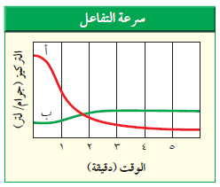
كتاب الطالب ص 201
جـ22 –
المركب ( ا) هو المادة المتفاعلة والمركب (ب) هو المادة الناتجة
في الدقيقة الأولى

Slide 25
كتاب الطالب ص 201
سـ 23– عندما تقوم بتنظيف الخزانة التي تحت مغسلة المطبخ تجد ان الانبوب قد اعتراه الصدأ كليا فهل تكون كتلة الانبوب أكبر أم اقل من كتلة الانبوب الجديد ؟
جـ23 -لقد تفاعل الحديد الموجود في الانبوب مع الأكسجين وبخار الماء في الهواء الجوي , لذلك يجب أن تزداد الكتلة.

Slide 26
كتاب الطالب ص 201
سـ 24– اكتب قائمة ببعض المواد الحافظة التي توجد في الاطعمة واعرض نتيجة بحثك على زملائك من خلال لوحة ؟
جـ24 -شجع الطلاب على استخدام برامج الحاسوب لكتابة القائمة وتنظيم البيانات التي جمعوها.

Slide 27
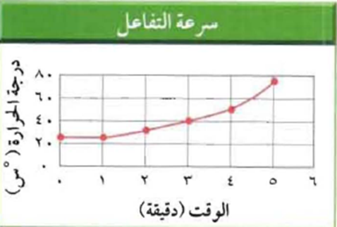
كتاب الطالب ص 201
سـ 25– من الشكل التالي : كم يستغرق التفاعل لتصل درجة الحرارة إلى 50 س ؟
جـ25 –
4 دقائق

Slide 28
كتاب الطالب ص 201
سـ 26– المعادلة الكيميائية :
3Na + AlCl3 3NaCl +Al
كم ذرة من الألومنيوم تنتج إذا تفاعلت 30 ذرة من الصوديوم ؟
جـ26 -1 ذرات Al /3 ذرات × 30 ذرة Na ÷ 1
= 10 ذرات Al

Slide 29
كتاب الطالب ص 201
سـ 27– العامل المحفز يستخدم الخارصين عاملاً محفزاً لإبطاء زمن التفاعل بنسبة 30% فإذا كان الزمن الطبيعي اللازم لإنهاء التفاعل هو 3 ساعات فكم يستغرق التفاعل مع وجود محفز
جـ27 – 3 ساعات × 0.30 = 0.9 ساعة
الذي يمثل الزمن الذي يستغرقه العامل المحفز لكي يقلل زمن التفاعل
3 ساعات – 0.9 ساعة = 2.1 ساعة
الذي يمثل الزمن الذي يستغرقه التفاعل
الجديد بوجود العامل المحفز

Slide 30
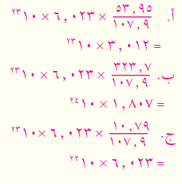
كتاب الطالب ص 201
سـ 28– جزيئات إذا علمت أن كل 107.9 جم من الفضة تحتوي على 6.023 × 10 ²³ ذرة فضة فكم ذرة فضة توجد في كل مما يأتي أ) 53.95 جم
ب) 323.7 جم
ج ) 10.79 جم
جـ28 –

Slide 31
حل الاختبار المقنن
دخول

Slide 32
كتاب الطالب ص 202
اختر الاجابة الصحيحة فيما يلي :
1- يتحد الصوديوم مع الفلور وهو مكون اساسي في معجون الاسنان . في هذه الحالة يكون للصوديوم التوزيع الالكتروني المماثل لعنصر ؟
جـ1 –
النيون

Slide 33
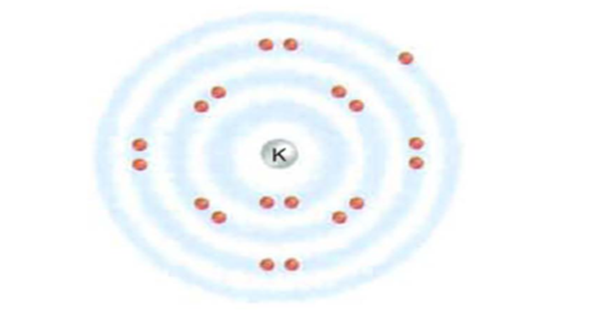
كتاب الطالب ص 202
اختر الاجابة الصحيحة فيما يلي :
2- يوضح الرسم أعلاه التوزيع الإلكتروني للبوتاسيوم فكيف يصل إلى حالة الاستقرار ؟
جـ2 –
يفقد إلكترون

Slide 34
كتاب الطالب ص 202
اختر الاجابة الصحيحة فيما يلي :
3- ينتمي عنصر البوتاسيوم إلى عناصر المجموعة 1 من الجدول الدوري . فما اسم هذه المجموعة ؟
جـ3 –
الفلزات القلوية

Slide 35
كتاب الطالب ص 202
اختر الاجابة الصحيحة فيما يلي :
4- ما نوع الرابطة التي تربط بين ذرات جزء غاز النيتروجين ؟
جـ4 –
ثلاثية

Slide 36
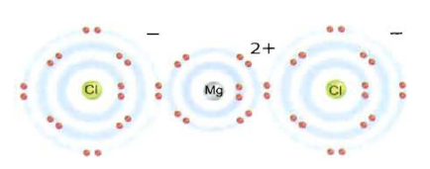
كتاب الطالب ص 202
اختر الاجابة الصحيحة فيما يلي :
5- يوضح الرسم التالي التوزيع الاكتروني لكلوريد الماغنسيوم . فما الصيغة الكيميائية الصحيحة للمركب ؟
جـ5 –
MgCl2

Slide 37
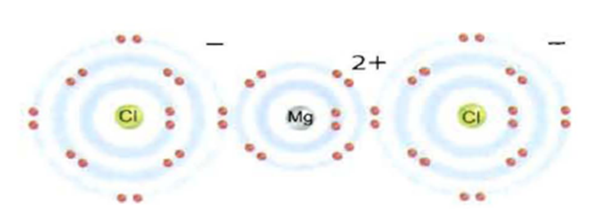
كتاب الطالب ص 202
اختر الاجابة الصحيحة فيما يلي :
6- ما نوع الرابطة التي تربط كلوريد الماغنسيوم ؟
جـ6 –
أيونية

Slide 38
كتاب الطالب ص 202
اختر الاجابة الصحيحة فيما يلي :
7- ما اكبر عدد من الإلكترونات يمكن ان يستوعبه مجال الطاقة الثالث في الذرة ؟
جـ7 –
18

Slide 39

كتاب الطالب ص 203
اختر الاجابة الصحيحة فيما يلي :
8- توضح الصورة عملية تفاعل النحاس CU مع نترات الفضة AgNo3 لتكوين نترات النحاس Cu(No3) والفضة Ag حسب المعادلة التالية ما المصطلح العلمي الذي يصف هذا التفاعل؟
جـ8 –
تغير كيميائي

Slide 40
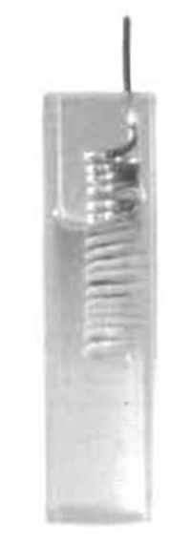
كتاب الطالب ص 203
9- ما المصطلح الانسب الذي يصف الفضة في التفاعل ؟
جـ9 –
متفاعل

Slide 41
كتاب الطالب ص 203
10- ما المصطلح الذي يصف الحد الادنى من الطاقة اللازمة لبدء التفاعل ؟
جـ10 –
طاقة التنشيط

Slide 42
كتاب الطالب ص 203
11- ما الذي يجب موازنته في المعادلة الكيميائية ؟
جـ11 –
الذرات

Slide 43
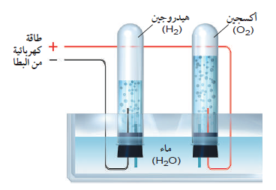

كتاب الطالب ص 203
12- توضح الصورة عملية التحليل الكهربائي للماء إلى هيدروجين وأكسجين أي المعادلات التالية بعبر بصورة صحيحة عن هذه العملية؟
جـ12 –

Slide 44
كتاب الطالب ص 203
13- كم ذرة هيدروجين نتجت بعد حوث التفاعل , مقابل كل ذرة هيدروجين وجدت قبل التفاعل ؟
جـ13 –
1

Slide 45
كتاب الطالب ص 203
14- ما اهمية المثبطات في التفاعل الكيميائي ؟
جـ14 –
تقلل من سرعة التفاعل

Slide 46
كتاب الطالب ص 204
15- ما السحابة الإلكترونية ؟
جـ15 –
الفراغ المحيط بالنواة , الذي تتحرك فيه الالكترونات .

Slide 47
كتاب الطالب ص 204
16 – بين الخطأ في العبارة التالية :
جميع الروابط التساهمية بين الذرات روابط قطبية لان كل عنصر يخالف قليلا في قدرته على جذب الالكترونات
اعط مثالا يدعم اجابتك ؟
جـ16 –
لا تراعي العبارة حالة الرابطة التساهمية بين الذرات المتشابهة كجزئ N2 مثلا فهي غير قطبية لأنها كلتا الذرتين لها القدرة نفسها على جذب الإلكترونات .

Slide 48
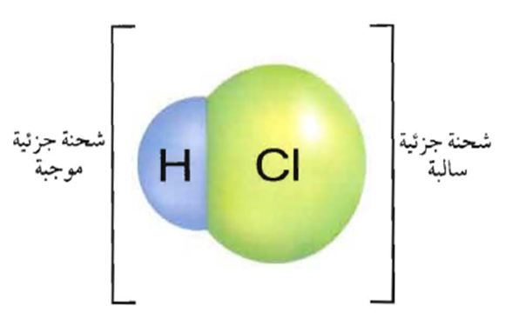
كتاب الطالب ص 204
17- من الشكل التالي :
كيف يرتبط الهيدروجين والكلور معا . وضح لماذا تكون الرابطة تساهمية ؟
جـ17 –
لأن الكلور بجذب الالكترونات بشكل أكبر من الهيدروجين .

Slide 49
كتاب الطالب ص 204
18 – ارسم التمثيل النقطي الالكتروني الجزيء الموضح في الرسم أعلاه ؟
جـ18 –
Cl H
..
+
-
..
:
..

Slide 50
كتاب الطالب ص 204
سـ 19 – ما اسم المجموعة 17 من الجدول الدوري ؟
جـ19 –
الهالوجينات

Slide 51
كتاب الطالب ص 204
سـ 20– اذكر اختلافين بين الالكترونات التي تدور حول النواة والكواكب التي تدور حول الشمس ؟
جـ20 –
ليس للكواكب شحنات , ولكن لنواة الذرة شحنة موجبة وللإلكترونات شحنة سالبة . وتتحرك الكواكب بمدارات يمكن التنبؤ بها بينما لا يمكن تحديد موقع الالكترونات.

Slide 52
كتاب الطالب ص 204
سـ 21– ما عائلة العناصر التي كانت معروفة باسم الغازات الخاملة ؟ ولم تم تغيير هذا الاسم ؟
جـ21 –
كانت الغازات النبيلة تدعى الغازات الخاملة , وقد تغير الاسم بعد اكتشاف العلماء أن بعض هذه الغازات يمكن ان تتفاعل.

Slide 53
كتاب الطالب ص 204
سـ 22– إذا تغير حجم المادة ولم تتغير أي خاصية أخرى لها , فهل يعد هذا تغيرا فيزيائيا أم تغيرا كيميائيا ؟
جـ22 –
تغيراً فيزئياً لأنه لم يطرأ أي تغيير على المواد المتفاعلة

Slide 54
كتاب الطالب ص 204
سـ 23– استخدم المعادلة الكيميائية التالية ثم أجب عند مزج محلولين من كلوريد الكالسيوم CaCl2 ونترات الفضة AgNo3 ينتج راسب أبيض حدد الصيغة الكيميائية لهذا الراسب؟
جـ23 –
الراسب هو كلوريد الفضة AgCl

Slide 55
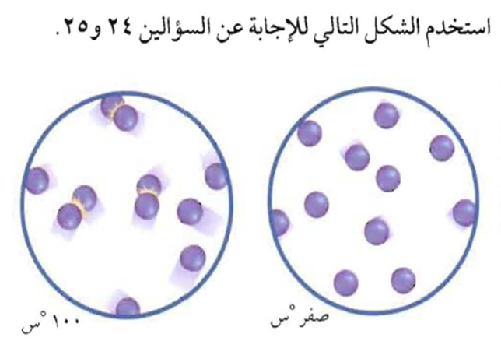
كتاب الطالب ص 204
سـ 24– يوضح الشكل التالي حركة الذرات عند صفر س و 100 س . ماذا يحدث لحركة الذرات إذا انخفضت درجة الحرارة إلى ما دون الصفر س ؟
جـ24 - ستقل سرعة الذرات ولكنها لن تتوقف نهائياً عن الحركة .

Slide 56
كتاب الطالب ص 204
سـ 25– صف كيف يؤثر الاختلاف في حركة الذرات عند درجتي حرارة مختلفتين في سرعة التفاعلات الكيميائية ؟
جـ25 -
تزداد سرعة معظم التفاعلات الكيميائية عند ارتفاع درجات الحرارة وكلما كانت حركة الجزيئات و الذرات سريعة كانت الفرصة أكبر لتصادمها معاً .

Slide 57
كتاب الطالب ص 204
سـ 26– هل طاقة التنشيط ضرورية للتفاعلات الطاردة للطاقة ؟
جـ26 - نعم فبالرغم من ان التفاعلات تحرر طاقة فيما بعد إلا انها تحتاج إلى طاقة تنشيط لبدئها.

Slide 58
كتاب الطالب ص 205
سـ 27– ينفذ الكثير من التجارب العملية في بيئة خالية من الأكسجين لهذا تجرى مثل هذه التجارب في أوعية مليئة بغاز الأرجون صف توزيع الإلكترونات في ذرة الأرجون ولماذا يعد الأرجون عنصراً ملائماً لمثل هذه التجارب؟
جـ27 - للأرجون 18 إلكتروناً ثمانية منها في مستوى الطاقة الخارجي فيكون بذلك ذرة مستقرة مما يعني أنه لن يتفاعل مع العناصر المحيطة به مما يجعله مناسباً للاستخدام في التجارب.

Slide 59
كتاب الطالب ص 205
سـ 28– أي المجموعات في الجدول الدوري تسمى الهالوجينات ؟
جـ28 - عناصر المجموعة 17 . حيث لها 7 إلكترونات في مستوى والطاقة الخارجي , فتحاج إلى إلكترون واحد لكي تصل إلى حالة الاستقرار وهي ترتبط بسهولة مع عناصر المجموعة 1 , التي تفقد إلكترونها بسهولة ومنها : الفلور و الكلور والبروم و اليود و الأسيتين.

Slide 60
كتاب الطالب ص 205
سـ 29– ما الرابطة الايونية ؟ صف كيف تنشأ في مركب كلوريد الصوديوم ؟
جـ29 - الرابطة الأيونات قوي جذب بين الأيون الموجب والأيون السالب , عندما يتحد الصوديوم والكلور يفقد الصوديوم إلكترونا ليصبح أيون موجبا , بيمنا يكتسب الكلور الالكترون ليصبح أيونا سالبا , لهذا تسمى الرابطة بينهما رابطة أيونية .

Slide 61
كتاب الطالب ص 205
سـ 30– ما المقصود بالرابط الفلزية ؟ وكيف يؤثر في خصائص الفلزات ؟
جـ30 - تكون الالكترونات في المستوى الخارجي للذرات الفلزية غير مترابطة بقوة في الذرة وتتحرك بحرية خلال الايونات في الفلز , وتنشأ الرابطة الفلزية بين الذرات التي لها هذه الالكترونات القطبية مما يسمح لانزلاق طبقات من الذرات بعضها فوق بعض فتصبح قابلة للطرق و السحب وموصلة جيدة للكهرباء.

Slide 62
كتاب الطالب ص 205
سـ 31– فسر وجود الجزيئات القطبية , وعدم وجود المركبات الايونية القطبية ؟
جـ31 - « جزيئات « تعنى مجموعة من ذرتين أو أكثر ترتبط معاً برابطة تساهمية أي أنها تتشارك بالإلكترونات , إذا كان التشارك غير متساوي يكون المركب قطبياً وبما ان المركبات الايونية لا تشارك بالإلكترونات فلا يمكن أن تكون قطبية.

Slide 63
كتاب الطالب ص 205
سـ 32– اشرح ما يحدث في الصورة التالية , ثم وضح ما قد يحدث إذا لامس البالون الماء ؟
جـ32 - .تظهر الصورة سيلا من الماء المنسكب ينحرف نحو البالون . بسبب قطبية جزيئات الماء , فالشحنات الموجبة لقطبي جزيئات الماء تنجذب نحو البالون السالب الشحنة , فإذا لمس البالون الماء يفقد شحناته ولن يجذب الماء.

Slide 64
كتاب الطالب ص 205
سـ 33– ارسم نموذج توضح التوزيع الالكتروني لجزء الماء ؟
جـ33 - يشارك الهيدروجين بالإلكترونات مع الاكسجين وتبدو الالكترونات أقرب إلى ذرة الاكسجين منها إلى ذرة الهيدروجين , مما يجعل جزئ الماء قطبياً فينجذب للبالون السالب الشحنة.

Slide 65
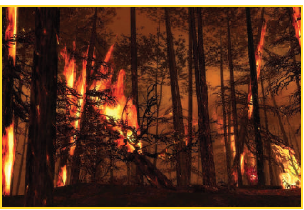
كتاب الطالب ص 205
سـ 34– توضح الصورة غابة احترقت عندما ضرب البرق الشجر صف التفاعل الكيميائي الذي يحدث عند احتراق الشجر وهل هذا التفاعل طارد أم ماص للطاقة ما معنى ذلك ؟ وكيف يؤجي ذلك إلى انتشار اللهب؟

Slide 66
كتاب الطالب ص 205
سـ 34– توضح الصورة غابة احترقت عندما ضرب البرق الشجر صف التفاعل الكيميائي الذي يحدث عند احتراق الشجر وهل هذا التفاعل طارد أم ماص للطاقة ما معنى ذلك ؟ وكيف يؤجي ذلك إلى انتشار اللهب؟
جـ34 - تتحد المواد في الغابة مع الأكسجين لإنتاج طاقة حرارية وضوءاً وثاني أكسيد الكربون والماء ويعد الإحتراق من التفاعلات الطاردة للطاقة فتحرر الطاقة الحرارية التي تسبب اشتعال الأشجار وانتشار الحريق

Slide 67
كتاب الطالب ص 205
سـ 35– ان احتراق الاشجار تفاعل كيميائي , ما الذي يمنع حدوث هذا التفاعل عندما لا يكون هناك برق ؟
جـ35 - قبل بدأ التفاعل الكيميائي لابد من تصادم المواد المتفاعلة مع طاقة كافية لكسر الروابط الكيميائية بينها , وهذه الطاقة تسمى طاقة التنشيط للتفاعل , ويمكن للبرق تزويد التفاعل بطاقة التنشيط اللازمة لتسبب احتراق الاشجار في الغابة.

Slide 68
كتاب الطالب ص 205
سـ 36– فسر كيف يمكن لسطح المادة المعرضة للتفاعل أن يؤثر في سرعة التفاعل بين مادة اخرى ؟
جـ36 - يحدث التفاعل الكيميائي عندما يحدث اتصال المواد المتفاعلة معاً , ويمكن للذرات أو للجزيئات في المستوى الخارجي من المواد المتفاعلة أن تتفاعل مع المواد المتفاعلة الأخرى, وللمواد ذات السطوح الكبيرة ذرات أو جزيئات أكثر يمكنها أن تتفاعل مع المواد المتفاعلة الأخرى , ومن الأمثلة على ذلك الفرق في التفاعل بين سلك المواعين وقضبان حديد البناء , سيكون التفاعل في الصوف الصلب أكبر لأن مساحة الخيوط الرفيعة من الحديد أكبر للتعرض و التفاعل مع الأكسجين .

Slide 69
كتاب الطالب ص 205
سـ 37– من العمليات التي تحدث في عملية تشكيل الزجاج اتحاد كربونات الكالسيوم CaCo3 والسليكا CaSiO2 لتكوين سليكات الكالسيوم CaSiO3 وثاني أكسيد الكربون CO2؟
جـ27 تتكون كربونات الكالسيوم من ذرة واحدة من الكالسيوم ترتبط مع ذرة واحدة من الكربون وثلاث ذرات من الأكسجين وتتكون السليكا من ذرة واحدة من السليكون مرتبطة مع ذرتين من الأكسجين وخلال التفاعل يتم كسر هذه الروابط وإنتاج روابط جديدة تنفصل ذرة الكربون مع ذرتين أكسجين من كربونات الكالسيوم لتكون ثاني أكسيد الكربون وتتحد ذرة الكالسيوم المتبقية وذرة الأكسجين مع السليكا لتكون سليكات الكالسيوم

Slide 70
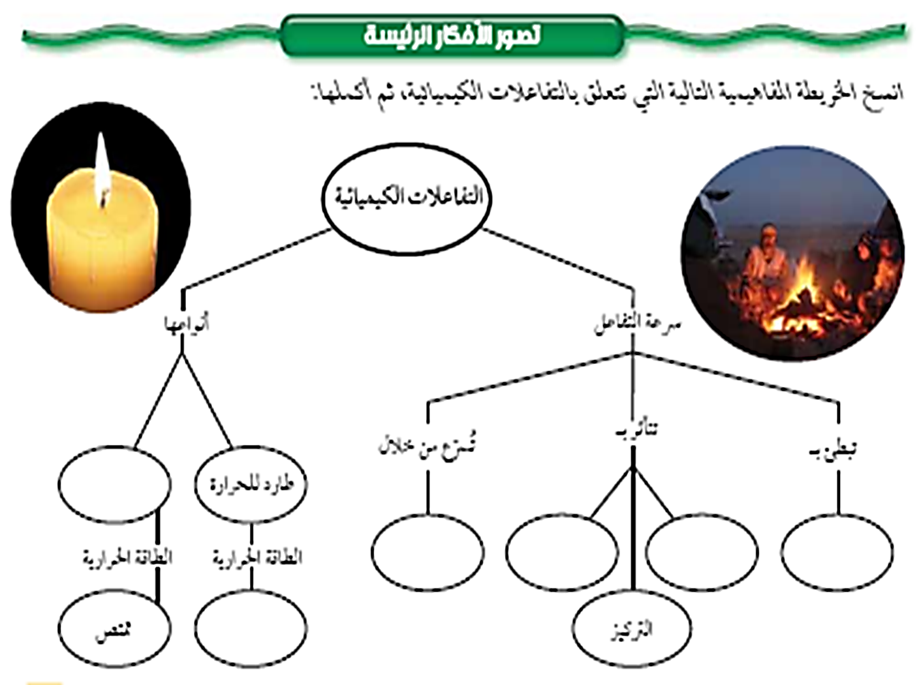
سـ– اكمل خريطة المفاهيم التالية ؟
ماص للحرارة
حجم الجسيمات
الحرارة
المحفزات
المثبطات
تتحرر

